Slide 1
MES GEOMETRINIŲ FIGŪRŲ ŠALYJE.
Kauno lopšelis- darželis „Liepaitė“
Parengė: Rasa Barvainienė
Aistė Guobė

Slide 2
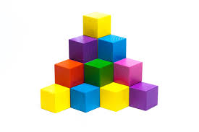
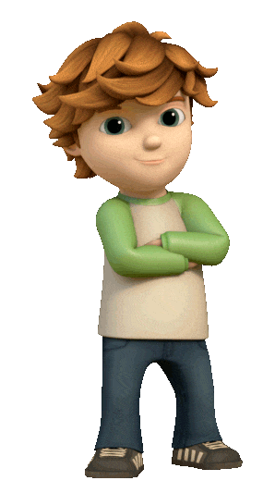
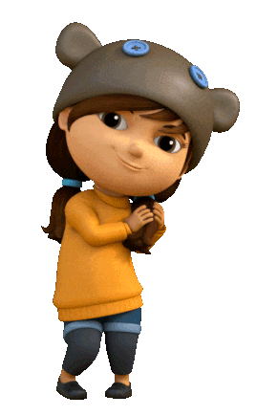
SVEIKI VAIKAI, KVIEČIAME VISUS Į GEOMETRINIŲ FIGŪRŲ ŠALĮ.
KARTU GALĖSIME ATLIKTI UŽDUOTIS

Slide 3
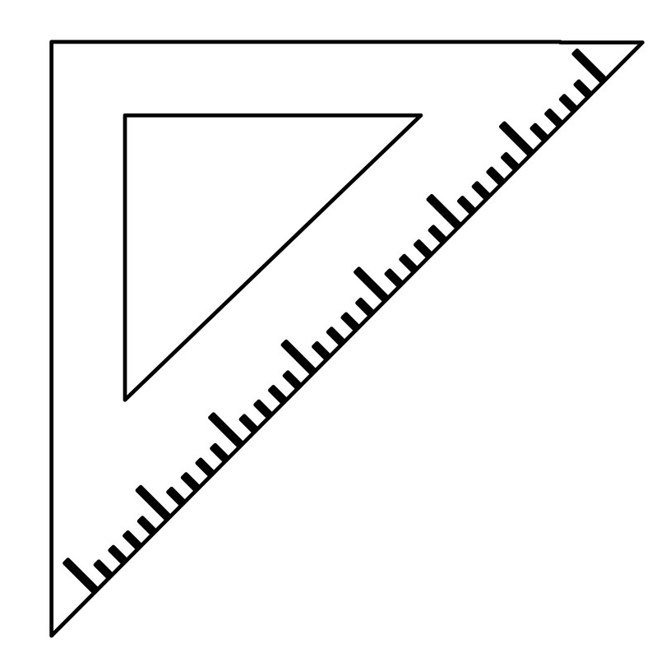
IŠVARDINK PAVEIKSLĖLIUS. KOKIĄ GEOMETRINĘ FIGŪRĄ PRIMENA ŠIE PAVEIKSLĖLIAI?

Slide 4
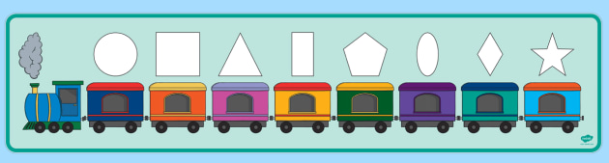
PADĖK MAN SUDĖTI GEOMETRINES FIGŪRAS Į JŲ VIETAS. JAS NUSPALVINK ATITINKAMA SPALVA.

Slide 5
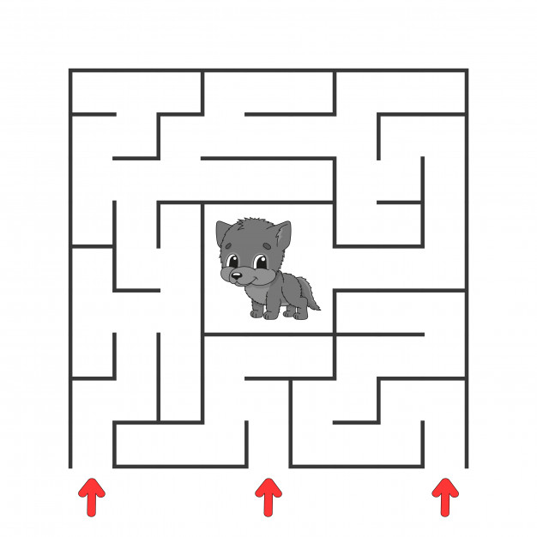
PADĖK SUSITIKTI GEOMETRINĖMS FIGŪROMS.

Slide 6
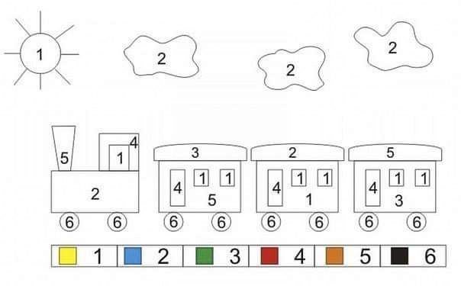
NUSPALVINK PAVEIKSLĖLĮ PAGAL PATEIKTAS SPALVAS.

Slide 7
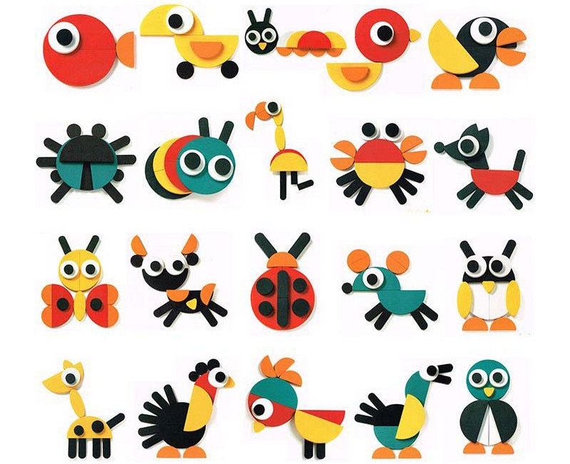
KOKĮ PAVEIKSLIUKĄ SUDĖLIOSI IŠ TURIMŲ GEOMETRINIŲ FIGŪRŲ?

Slide 8
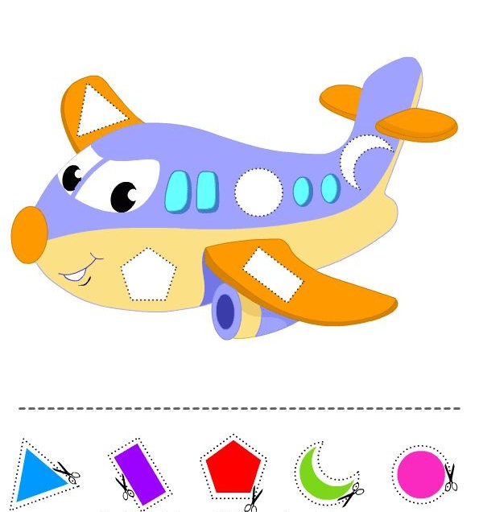
IŠKIRPK IR SUKLIJUOK FIGŪRAS Į ATITINKAMAS VIETAS.

Slide 9
SUSKAIČIUOK KIEK PIEŠINYJE YRA APSKRITIMŲ. SUSKAIČIAVĘS APIBRAUK TINKAMĄ ATSAKYMĄ. NUSPALVINK PAVEIKSLĖLĮ.
7
8
6
9

Slide 10
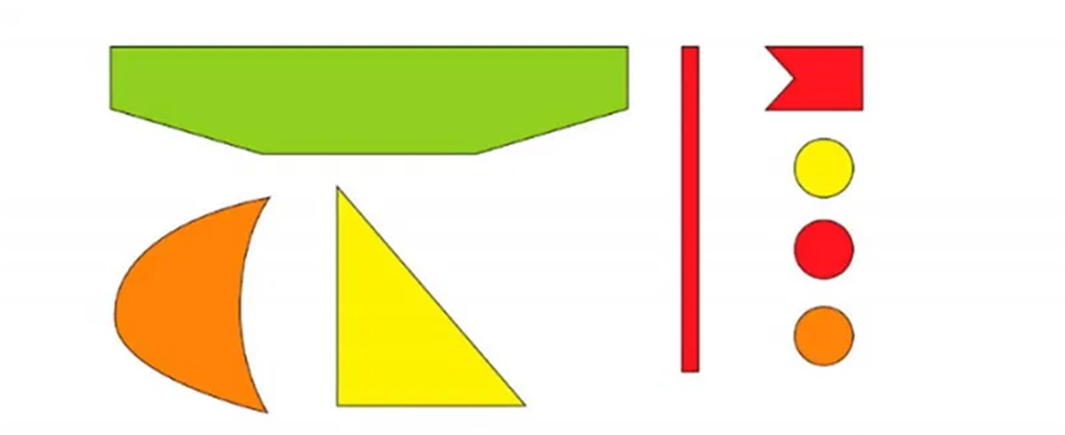
IŠKIRPK GEOMETRINES FIGŪRAS IR IŠ JŲ PADARYK LAIVĄ.

Slide 11
SURASKIT VIENODAS FIGŪRAS JAS SUJUNK IR NUSPALVINKIT TA PAČIA SPALVA.

Slide 12
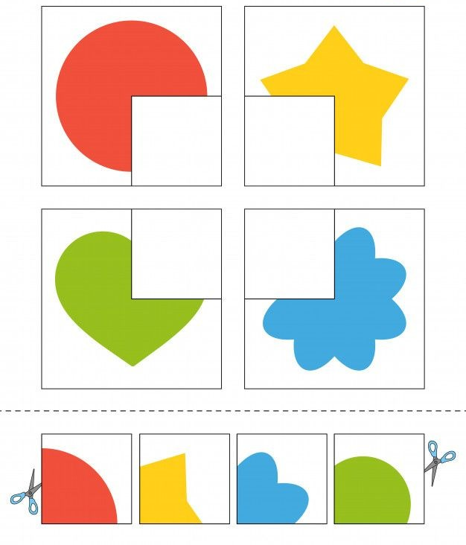
IŠKIRPK IR SUKLIJUOK FIGŪRAS Į ATITINKAMAS VIETAS.

Slide 13
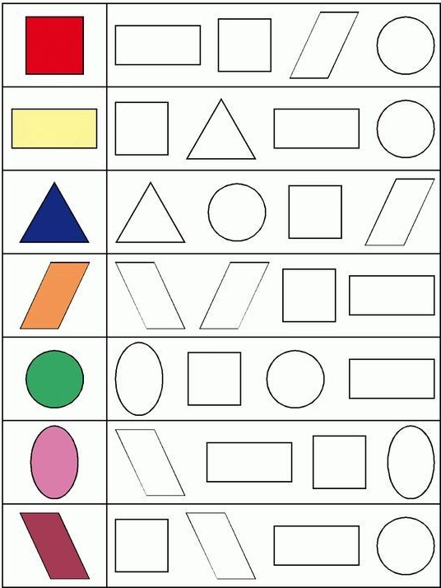
SURASK ATITINKAMĄ FIGŪRĄ KIEKVIENOJE EILĖJE IR NUSPALVINK TA PAČIA SPALVA.

Slide 14
SUGRUPUOK PO 3.

Slide 15
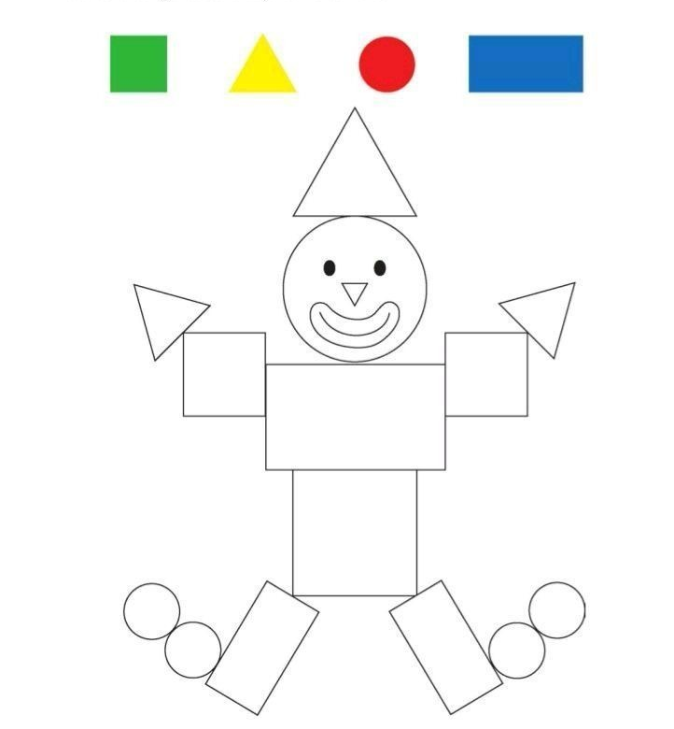
SUSKAIČIUOK GEOMETRINES FIGŪRAS IR NUSPALVINK KLAUNĄ.

Slide 16
KURIOS GEOMETRINĖS FIGŪROS TURI KAMPUS?

Slide 17
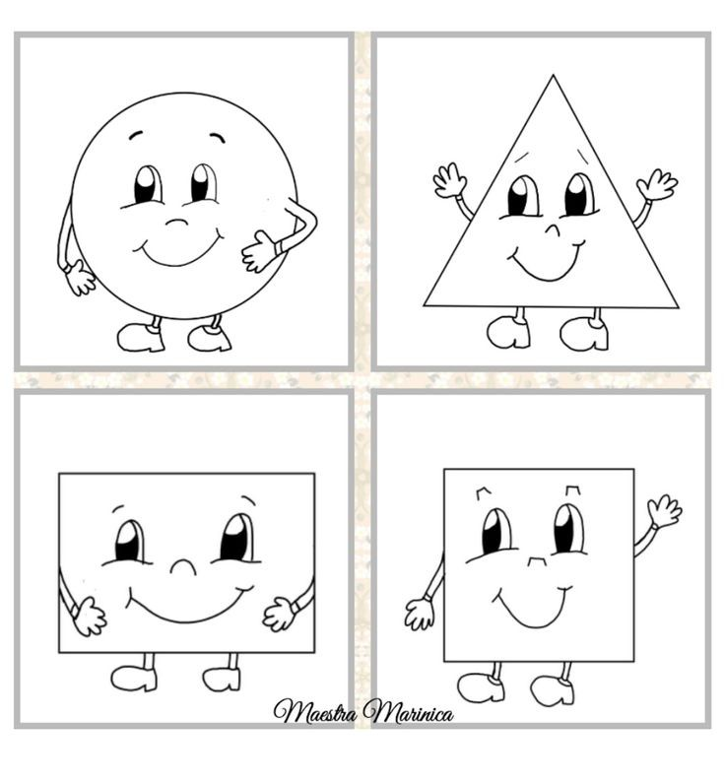
IŠVARDINK GEOMETRINES FIGŪRAS.
KOKIOS FIGŪROS TRŪKSTA ?
FIGŪROS

Slide 18
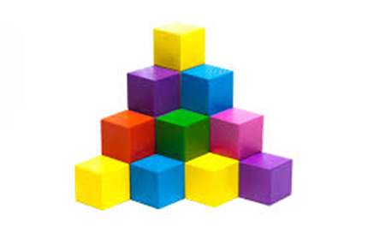
ŠAUNUOLIAI VAIKAI PUIKIAI PADIRBĖJOT!
LAUKSIME JŪSŲ DARBELIŲ!

